Slide 1
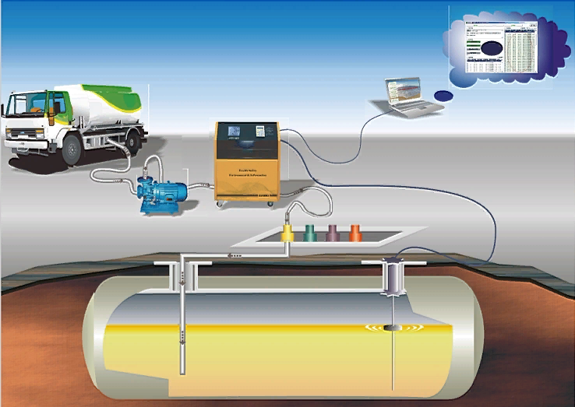
Приборы для замера количества нефтепродуктов в емкостях.

Slide 2
Техническая характеристика рулеток для замера нефтепродуктов
Наименование показателей | Тип рулетки
 | РЛ 10 | РЛ-15 | РЛ-20
Длина замерной ленты,м | 10 | 15 | 20
Класс точности | 0,5 | 0,5 | 0,5
Сечение ленты (ширина, толщина), мм | 11x0,25 | 11x0,25 | 11x0,25
Диаметр барабана, мм | 50 | 50 | 60
Масса, кг | 0,4 | 0,5 | 0,6
Тип кобуры | Специальная вилка с деревянной ручкой

Slide 3
Рисунок замерной рулетки слотом

Slide 5
Техническая характеристика метроштоков для замера нефтепродуктов
Наименование показателей | Тип метро штока
 | МШР | МШС-1 | МШС-2
Максимальная длина ме- троштока в раздвинутом и фиксированным положении, мм | 3500 | 3500 | 4500
Длина шкалы, мм | 3300 | 3300 | 4300
Минимальная длина шкалы звеньев, мм | 1100 | 1100 | 1100
Вес, кг | 2,8 | 3 | 4
Диаметр замерной штока, мм | 20 | 25 | 25
Способ сборки | Телескопический, раздвижной | Составной, неразборный

Slide 6
Рисунок метроштока МШС 2 м МШС - 3.5

Slide 7
Разновидности ареометров для нефти: АН, АНТ-1 и АНТ-2.
Главным отличием этих трех видом друг от друга является то, что АН изготавливаются без термометра по сравнению с АНТ-1 и АНТ-2.
Если же Вы используете АН ареометр, то для определения температуры часто применяют термометр ТЛ-4 в паре.
Корпус ареометров, как правило, стеклянный. У них узкая направленность применения – измерение плотности. Большим спросом пользуются в нефтяной промышленности, металлургии, на карьерах, в горнодобывающей и газодобывающей промышленности. Также, их часто используют в лабораториях и на АЗС. Они предназначены для определения веса нефтепродуктов в заданном объеме, либо наоборот.

Slide 8
Наименование | Диапазон измерения плотности, кг/м3 | Цена деления шкалы, кг/м3 | Диапазон измерения t, °С | Длина, мм
АН | 650...680, 680...710, 710...740, 740...770, 770...800, 800...830, 830...860, 860...890, 890...920, 920...950, 950...980, 980...1010, 1010...1040, 1040...1070 | 0,5 | - | 300
АНТ-1 | 650...710, 710...770, 770...830 (бензин АИ-92, 95), 830...890 (ДТ), 890...950 (масло летнее), 950...1010 (масло зимнее), 1010...1070 (мазут) | 0,5 | -20…+45 | 500
АНТ-2 | 670...750, 750...830 (бензин АИ-92, 95), 830...910 (ДТ), 910...990 (масло), 990...1070 (масло) | 1 | -20…+35 | 300

Slide 10
Пробоотборника для замера нефтепродуктов в емкостях
Для сырой нефти и нефтепродуктов с давлением паров меньше 100 кПа, которые хранятся в подземных хранилищах шахтного типа, в хранилищах, выщелачиваемых в отложениях каменной соли, ледогрунтовых хранилищах, а также в резервуарах траншейного типа и в цилиндрических горизонтальных, в цистернах (ж/д и автомобильных), применяются отборные краны, расположенные в оголовке подземного хранилища, а также различные виды переносных отборников или бутылки в металлическом защитном каркасе;
для сырой нефти и нефтепродуктов с давлением паров меньше 100 кПа, находящихся в трубопроводах, используются специальные отборники ручного или автоматического типа;
для жидких нефтепродуктов, хранящихся в бочках, бутылках, банках, бидонах или резервуарах резинотканевого типа, используются стеклянные или металлические пробоотборные трубки, а также дюритовые шланги (от 9 до 12 миллиметров в диаметре);
для нефтепродуктов, находящихся в мазеобразной форме, которые хранятся в банках, бочках, бидонах или барабанах, применяются различные виды щупов:

Slide 11
НАИМЕНОВАНИЕ ПАРАМЕТРОВ | ПСР | ПСРП | ПСРП–1
Диаметр условного прохода DN | 15
Объем пробы 1 м пробоотборной колонны, л | 0,150 ±0,005
Время забора образца, мин, не более | 5
Максимальная вязкость продукта, Ст | 5,5 | 5
Температура продукта, °С
минимальная | –40
максимальная | +80
Кинематическая вязкость продукта, Ст, не более | 11
Гидростатическое давление, МПа, не более | 0,16
Внутренний диаметр направляющей трубы, мм | - | 240 |  | 200
Габаритные размеры, мм, не более:
длина | 710 | 1435 |  | 1435
ширина | 450 | 450 |  | 450

